Slide 1
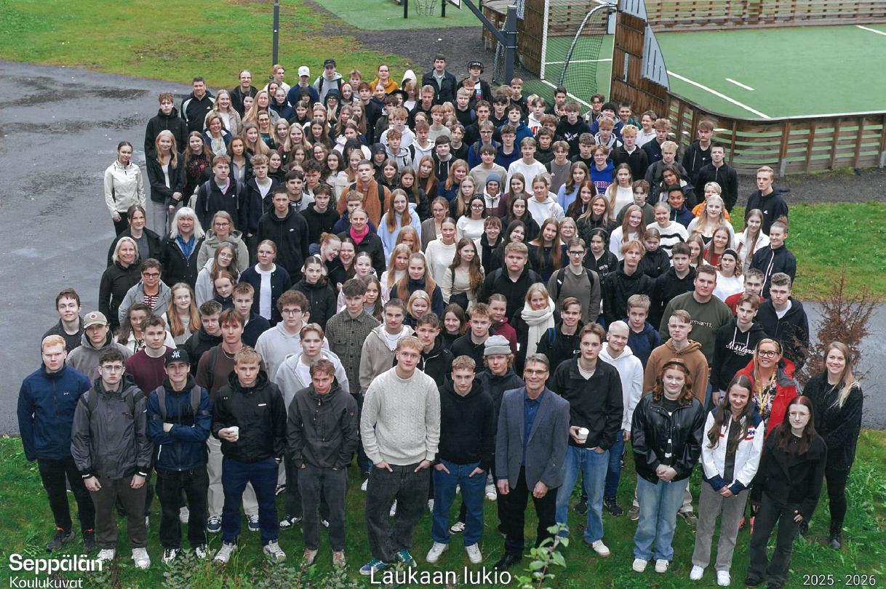
Lievestuoreen
9. luokkalaisten vanhempainilta
2.12.2025
Lukio-opinnot
Opinto-ohjaaja Eveliina Ojala

Slide 2
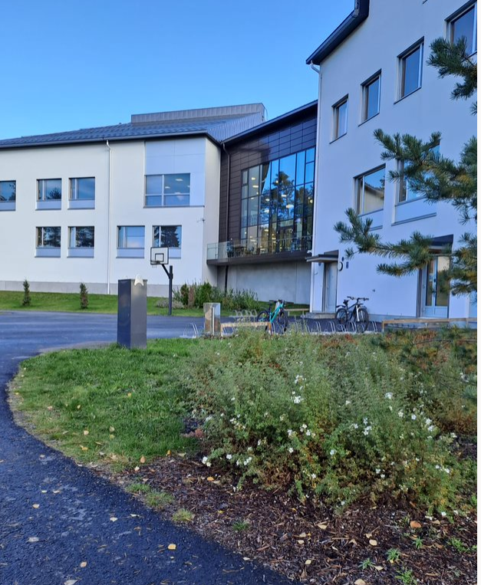
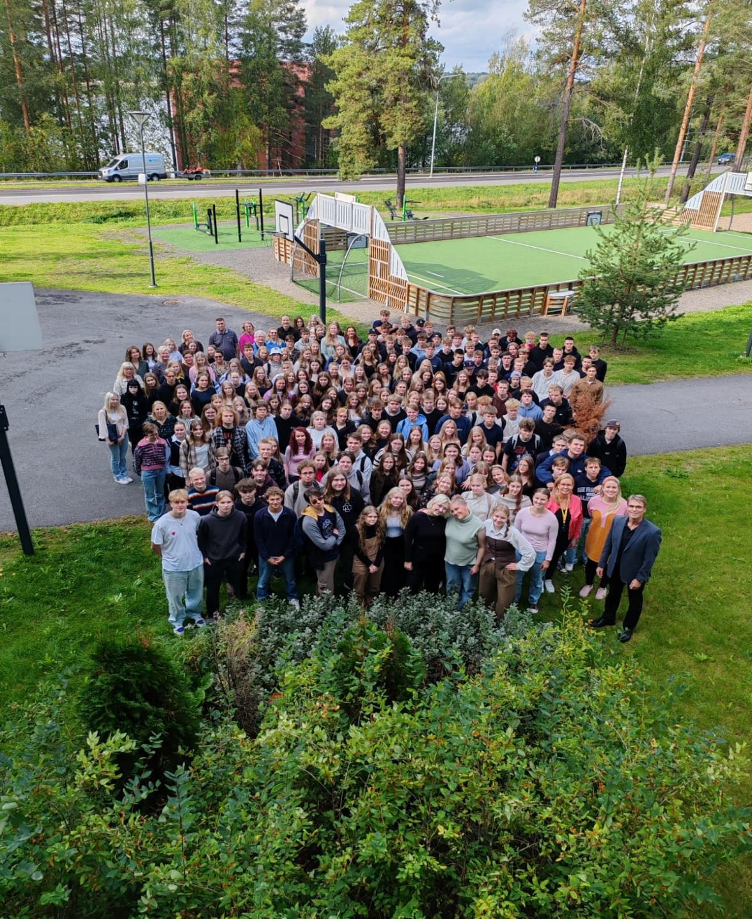
Tervetuloa Laukaan lukioon!
Monipuolinen, läsnä ja lähellä!

Slide 3
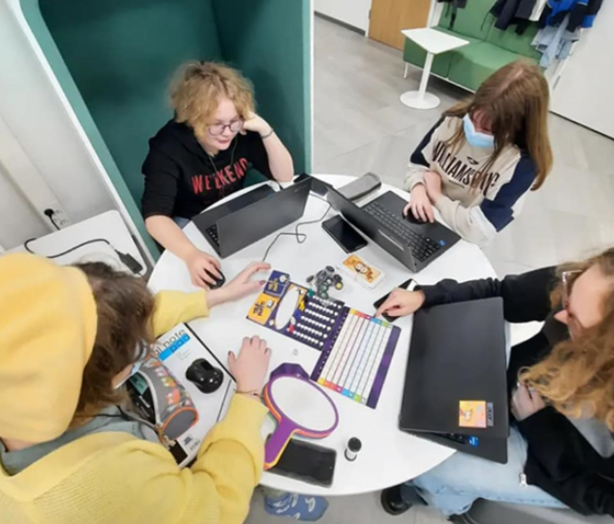
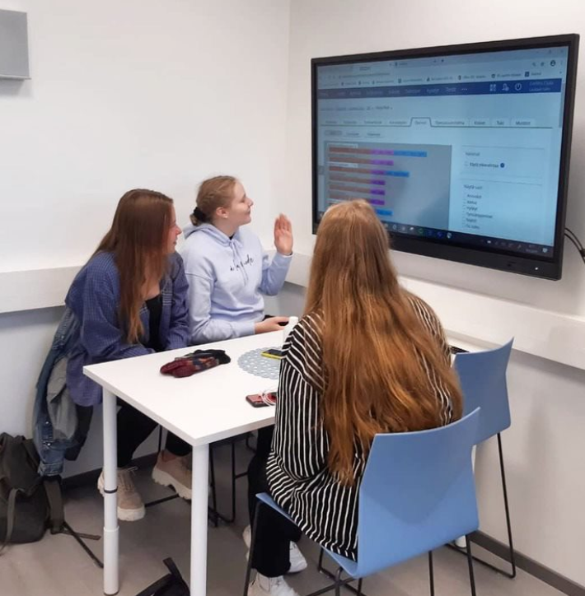
Lukio
Yleissivistävä koulutus.
Vuodesta 2020 ~40 – 90% opiskelijoista valittu korkeakouluihin ylioppilastutkintotodistuksella.
Aikaa miettiä tulevaisuuden suunnitelmia.

Slide 4
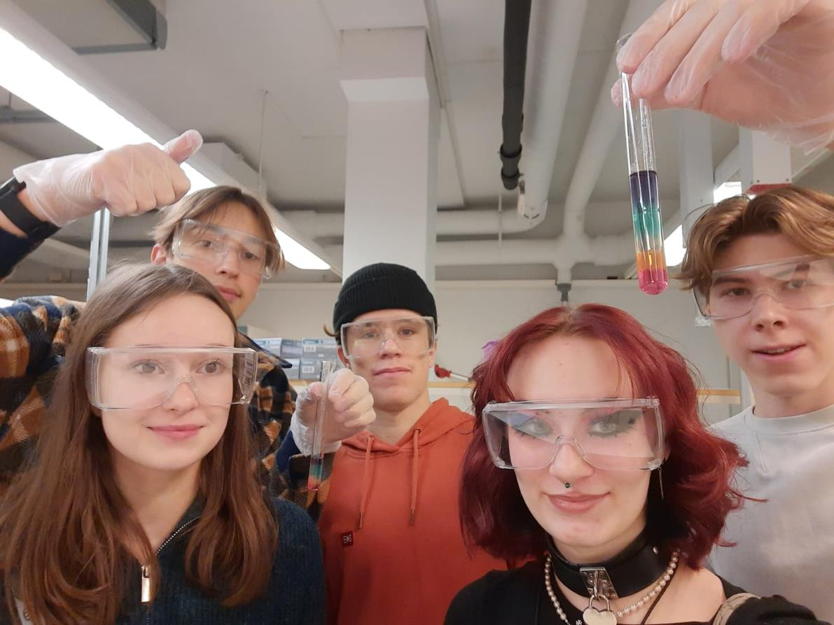
Tieteitä ja laajaa yleissivistystä
18 pakollista oppiainetta
Filosofia, psykologia
Pakolliset opinnot (94-102 op)
Valtakunnalliset valinnaiset
  Laajempi ymmärrys oppiaineesta,
  Yo-kirjoitukset pohjautuvat pakollisten opintojen lisäksi valinnaisiin (20 op).
Muut valinnaiset esimerkiksi kertausopinnot toteutuvat Laukaan lukiossa.
Kielet ruotsin ja englannin lisäksi:
  Espanja, ranska
  Saksa, venäjä

Slide 5
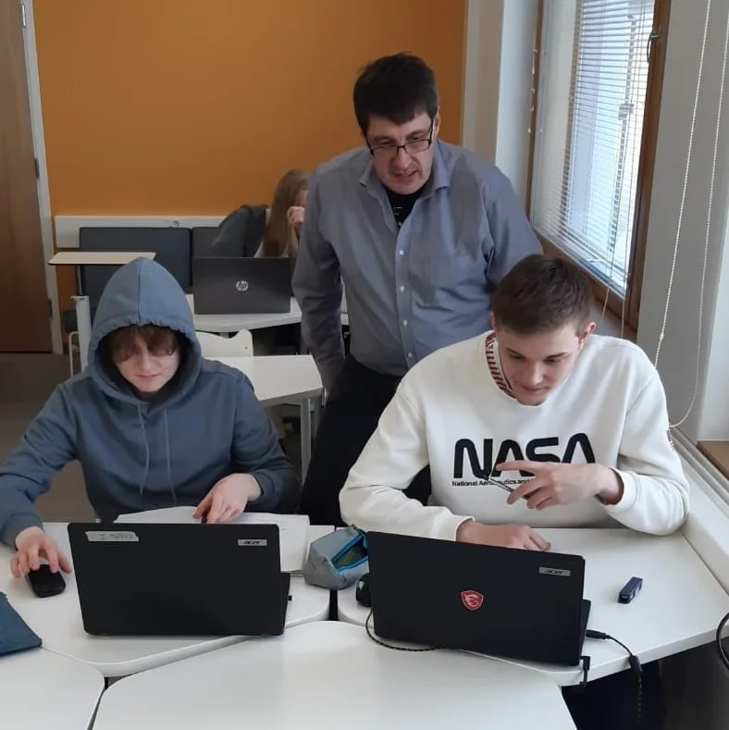
Tietotekniikka kiinteä osa opiskelua
Oma tietokone työväline kokeissa ja yo-kirjoituksissa.
Sähköisiä oppikirjoja
Peruskoulussa hankittu perusosaaminen tärkeä taito lukio-opinnoissa.
TVT-opinnot
Abitti-klinikat
”Pitsailtapäivät”
Myös paperikirjoja käytetään edelleen.

Slide 6

Draamaa ja taiteita
Kuvataide
Musiikki
Liikunta
Draama
Tänä vuonna Dingon sävelmiin pohjautuva musikaaliprojekti ”Nahkatakkinen tyttö”.
Lukiodiplomit – tulevaisuudessa osaksi ylioppilastutkintoa 2029.

Slide 7
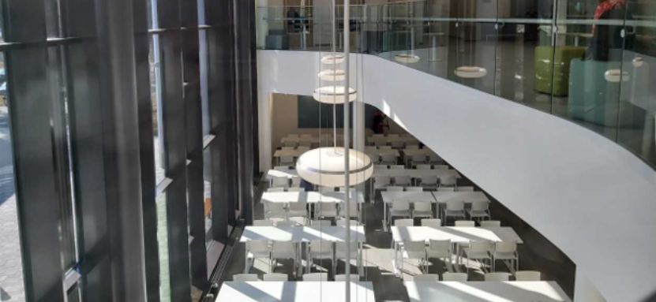
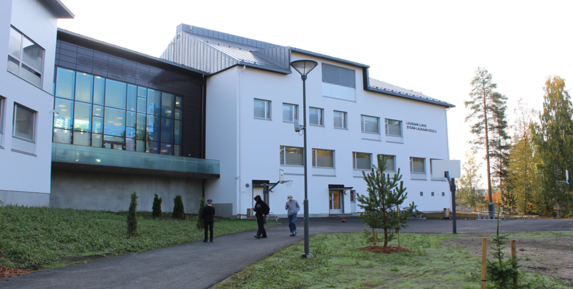
Miksi juuri Laukaan lukio?
Uudet, valoisat ja viihtyisät tilat.
Ammattitaitoinen henkilökunta.
Liikkuva lukio (mm. kuntosalin vapaa käyttö).
Opiskelijat pääsevät vaikuttamaan, yhden ihmisen sanalla on vaikutusta.
Tunnemme toisemme!

Slide 8
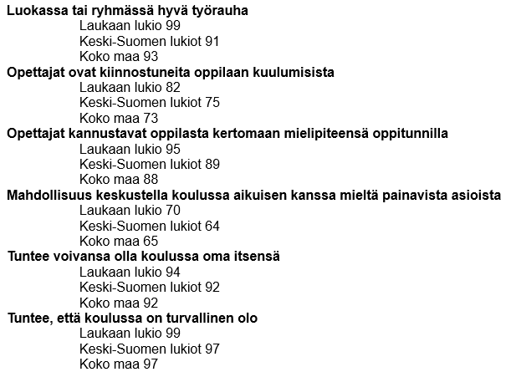
Kouluterveyskyselyn tulokset 2025
2023
Keski-Suomen hyvinvointialue 55,1
Koko maa 53,7
Laukaa 61,7

Slide 9
Opiskelijaksi ottaminen:
Uusia ykkösiä valitaan 2026 yhteishaussa 90.
Keskiarvoraja 6,8.
2025 valittujen keskiarvojen keskiarvo 8,58.
Alin hyväksytty keskiarvo 7,33.

Slide 10
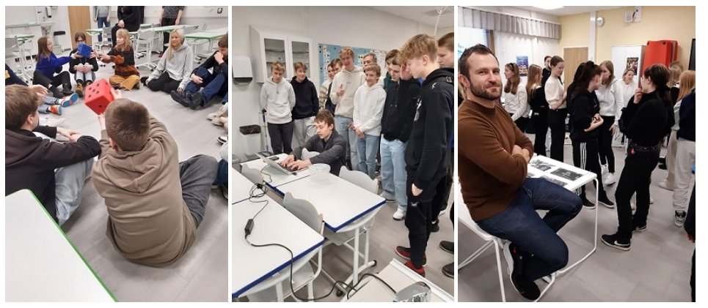
Lukio tutuksi-päivä keskiviikkona 14.1.2026

Slide 11

Kiitos!
Lukiomme Internet-sivut:
http://peda.net/laukaa/lukio
Lukiomme Facebookissa:
https://www.facebook.com/laukaanlukio
Lukiomme Instagramissa:
https://www.instagram.com/laukaa.lukio
Rehtori Jyri Pesonen
Opinto-ohjaaja Eveliina Ojala
Opinto-ohjaaja Salla Oksanen
Erityisestä tuesta vastaava opettaja Heli Sahlberg

